Slide 1


CHƯƠNG I:
SỐ HỮU TỈ. SỐ THỰC
§1. TẬP HỢP CÁC SỐ HỮU TỈ
Lớp: 7A1

Slide 2
TẬP HỢP CÁC SỐ HỮU TỈ
1. SỐ HỮU TỈ
HĐKP1
Cho các số:
Với mỗi số, hãy viết một phân số bằng số đã cho.
Trả lời:
Trả lời: Có thể viết mỗi số trên thành vô số phân số bằng nó.
Có thể viết mỗi phân số trên thành bao nhiêu phân số bằng nó?

Slide 3
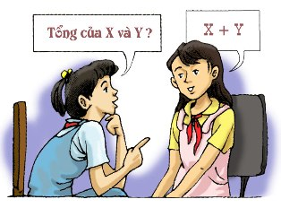
*Các phân số bằng nhau là các cách viết khác nhau của một số, số đó được gọi là số hữu tỉ.
Vậy số như thế nào thì gọi là số hữu tỉ?
!
Vậy các số
đều là số hữu tỉ

Slide 4
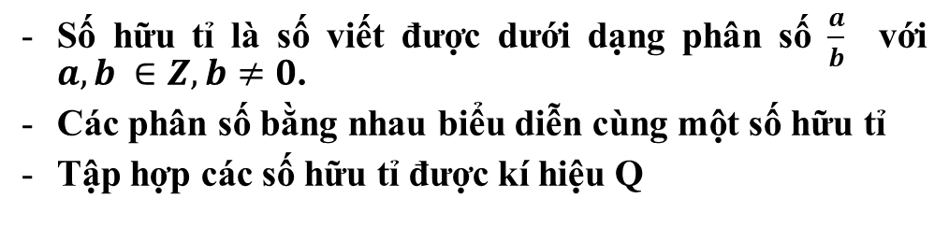
TẬP HỢP CÁC SỐ HỮU TỈ
1. SỐ HỮU TỈ
Số hữu tỉ là số viết được dưới dạng phân số $\frac{a}{b}$ với $a, b ∈Z, b≠0$.
Các phân số bằng nhau biểu diễn cùng một số hữu tỉ
Tập hợp các số hữu tỉ được kí hiệu Q
Ví dụ 1: các số
Là các số hữu tỉ
Nhận xét: Mỗi số nguyên là một số hữu tỉ
Chú ý: Số nguyên a có thể viết dưới dạng phân số là

Slide 5
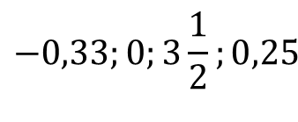
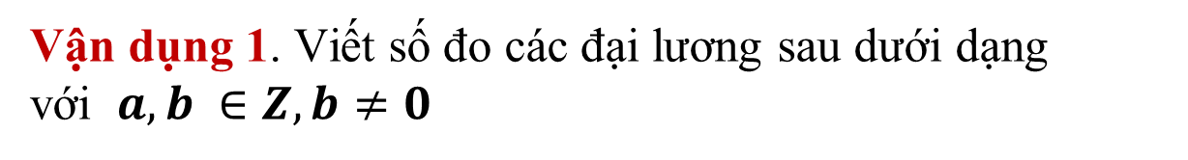
$$−0,33;0;3\frac{1}{2};0,25$$
Thực hành 1.Vì sao các số là các số hữu tỉ?
Vận dụng 1. Viết số đo các đại lương sau dưới dạng với $a, b ∈Z, b≠0$
2,5 kg đường
3,8 m dưới mực nước biển

Slide 6

N ⊂ Z ⊂ Q
Em có nhận xét gì về mối quan hệ giữa các tập hợp số:N, Z, Q?
Tập hợp các số tự nhiên
Tập hợp các số hữu tỉ
Q
Z
N
Tập hợp các số nguyên

Slide 7
TẬP HỢP Q CÁC SỐ HỮU TỈ
2. THỨ TỰ TRONG TẬP HỢP SỐ HỮU TỈ
HĐKP 2
a) So sánh hai phân số và
b) Trong mỗi trường hợp sau, nhiệt độ nào cao hơn ?
i) và
ii) và

Slide 8
TẬP HỢP Q CÁC SỐ HỮU TỈ
2. THỨ TỰ TRONG TẬP HỢP SỐ HỮU TỈ
Với hai số hữu tỉ bất kì x, y ta luôn có: x = y hoặc x < y hoặc x > y.
Số hữu tỉ lớn hơn 0 gọi là số hữu tỉ dương.
Số hữu tỉ nhỏ hơn 0 gọi là số hữu tỉ âm.
Số hữu tỉ 0 không là số hữu tỉ dương cũng không là số hữu tỉ âm

Slide 9

VD2 Trong các số hữu tỉ sau, số nào là số hữu tỉ dương, số nào là số hữu tỉ âm, số nào không là số hữu tỉ dương cũng không là số hữu tỉ âm ?
Số hữu tỉ dương:
Số hữu tỉ âm:
Số hữu tỉ không là số hữu tỉ dương cũng không là số hữu tỉ âm.

Slide 10
Vậy để so sánh hai số hữu tỉ ta cần làm gì?
Để so sánh hai số hữu tỉ ta cần:
+ Viết hai số hữu tỉ dưới dạng hai phân số có cùng mẫu dương.
+ So sánh hai tử số, số hữu tỉ nào có tử lớn hơn thì lớn hơn.

Slide 11
Ví dụ 3: So sánh các cặp số hữu tỉ sau:
a) - 0,5 và
b) 0 và

Slide 12
Thực hành 2. Cho các số hữu tỉ
a) So sánh với ; với
b) Trong các số hữu tỉ đã cho, số nào là số hữu tỉ dương, số nào là số hữu tỉ âm, số nào không là số hữu tỉ dương cũng không là số hữu tỉ âm?

Slide 13
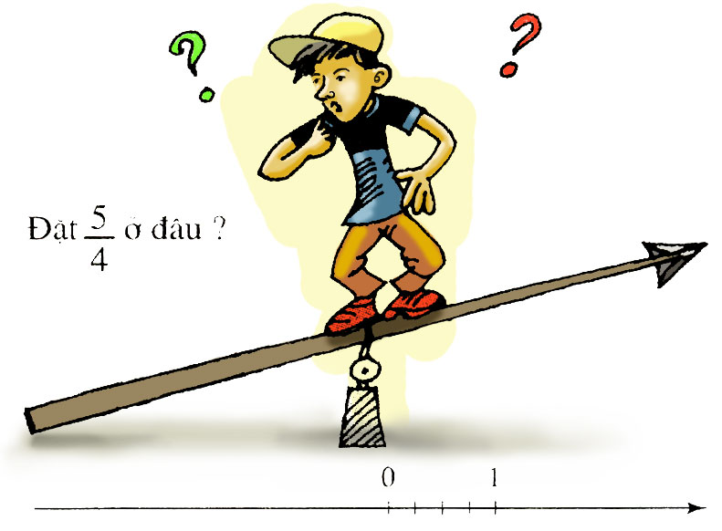

Slide 14
TẬP HỢP Q CÁC SỐ HỮU TỈ
3. BIỂU DIỄN SỐ HỮU TỈ TRÊN TRỤC SỐ
HĐKP 3
Quan sát hình bên, các điểm A,B,C biểu diễn các số hữu tỉ nào?
-1
1
0
C
A
B

Slide 15
-1
1
0
C
A
B
Giải:
Điểm A biểu diễn số hữu tỉ : 1
Điểm B biểu diễn số hữu tỉ : -1
Điểm C biểu diễn số hữu tỉ :

Slide 16
Trên trục số, mỗi số hữu tỉ được biểu diễn bởi một điểm.Điểm biểu diễn số hữu tỉ x được gọi là điểm x.
Với hai số hữu tỉ bất kì x,y, nếu x < y thì trên trục số nằm ngang, điểm x ở bên trái điểm y.

Slide 17








$$\frac{3}{4}$$
Ví dụ 4: Biểu diễn số hữu tỉ trên trục số.
$$\frac{3}{4}$$
$$−2$$
$$−1$$
$$0$$
$$1$$
$$2$$
Chia đoạn thẳng đơn vị thành 4 phần bằng nhau, ta được đoạn đơn vị mới bằng đơn vị cũ.
Lấy điểm bên phải điểm 0 cách điểm 0 đoạn bằng 3 đơn vị mới.
$$\frac{1}{4}$$

Slide 18









$$\frac{2}{−3}$$
Ví dụ 5: Biểu diễn số hữu tỉ trên trục số.
Đổi:
$$\frac{2}{−3}=\frac{−2}{3}$$
$$\frac{−2}{3}$$
$$−2$$
$$−1$$
$$0$$
$$1$$
$$2$$
Chia đoạn thẳng đơn vị thành 3 phần bằng nhau, ta được đoạn đơn vị mới bằng đơn vị cũ.
$$\frac{1}{3}$$
Lấy điểm bên trái điểm 0 cách điểm 0 đoạn bằng 2 đơn vị mới.

Slide 19


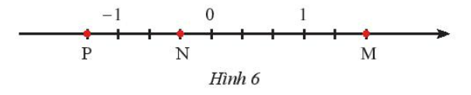
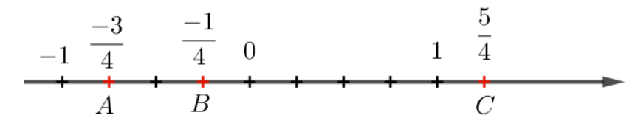
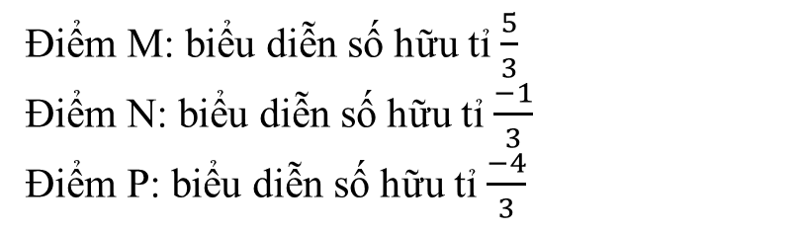
Nhóm 1
HOẠT ĐỘNG NHÓM
Nhóm 2
Quan sát hình dưới, các điểm M, N, P biểu diễn các số hữu tỉ nào?
Biểu diễn các số hữu tỉ sau trên
trục số
Điểm M: biểu diễn số hữu tỉ $\frac{5}{3}$
Điểm N: biểu diễn số hữu tỉ $\frac{−1}{3}$
Điểm P: biểu diễn số hữu tỉ $\frac{−4}{3}$

Slide 20
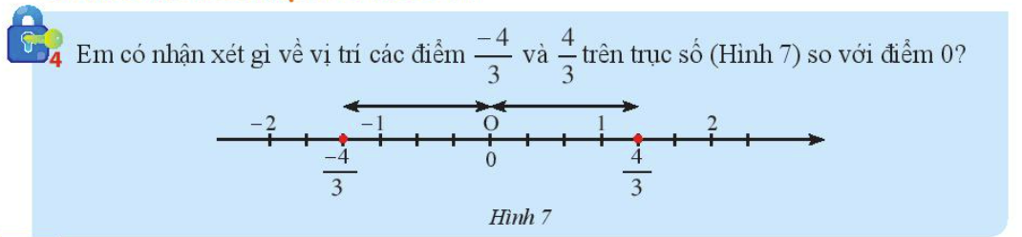
TẬP HỢP Q CÁC SỐ HỮU TỈ
4. SỐ ĐỐI CỦA MỘT SỐ HỮU TỈ
HĐKP 4

Slide 21
Hai số hữu tỉ có điểm biểu diễn trên trục số cách đều và nằm về hai phái điểm gốc O là hai số đối nhau, số này gọi là số đối của số kia.
Số đối của số hữu tỉ x kí hiệu là -x
VD6. là số đối của ; là số đối của
Thực hành 4. Tìm số đối của mỗi số sau:
- 0,5 là số đối của 0,5 ; 0,5 là số đối của - 0,5

Slide 22
Số hữu tỉ
Số hữu tỉ là số viết được dưới dạng phân số với a, b ∈ Z, b ≠ 0.
Với hai số hữu tỉ bất kì x, y ta luôn có:
x = y hoặc x < y hoặc x > y.
TẬP HỢP
CÁC SỐ
HỮU TỈ
Thứ tự trong tập
hợp sốhữu tỉ
Ta có thể so sánh hai số hữu tỉ bằng
cách viết chúng dưới dạng phân số rồi
so sánh hai phân số đó.
Biểu diễn số hữu tỉ
trên trục số
Trên trục số điểm biểu diễn số
hữu tỉ x được gọi là điểm x.
Số đối của
một số hữu tỉ
Số đối của số hữu tỉ x kí hiệu là -x

Slide 23

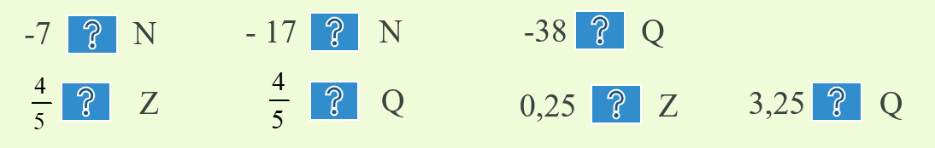
Bài 1/9 SGK. Thay bằng kí hiệu (∈, ∉ ) thích hợp

Slide 24

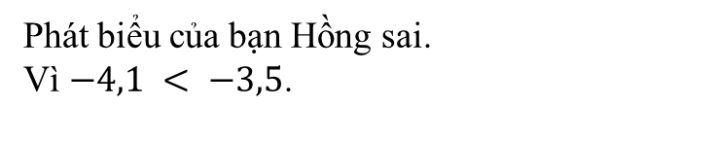
Vận dụng 2.
Bạn Hồng phát biểu: ‘’ 4,1 lớn hơn 3,5. Vì thế – 4,1 cũng lớn hơn – 3,5’’. Theo em , phát biểu của bạn Hồng đúng không? Tại sao?
Phát biểu của bạn Hồng sai.
Vì $−4,1 < −3,5$.

Slide 25
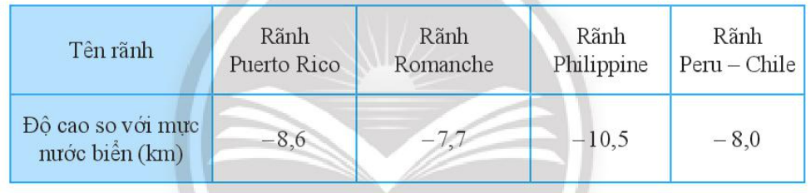
Bài 7: Bảng dưới đây cho biết độ cao của bốn rãnh đại dương so với mực nước biển.
Những rãnh đại dương nào có độ cao cao hơn rãnh Puerto Rico? Giải thích.
Rãnh đại dương nào có độ cao thấp nhất trong bốn rãnh trên? Giải thích.

Slide 26
GIAO VIỆC VỀ NHÀ
- Ghi nhớ kiến thức trong bài.
- Hoàn thành các bài tập 5, 6 (SGK-tr10)+ các bài tập trong SBT
- Chuẩn bị bài mới “Bài 2: Các phép tính với số hữu tỉ”.

